Slide 1
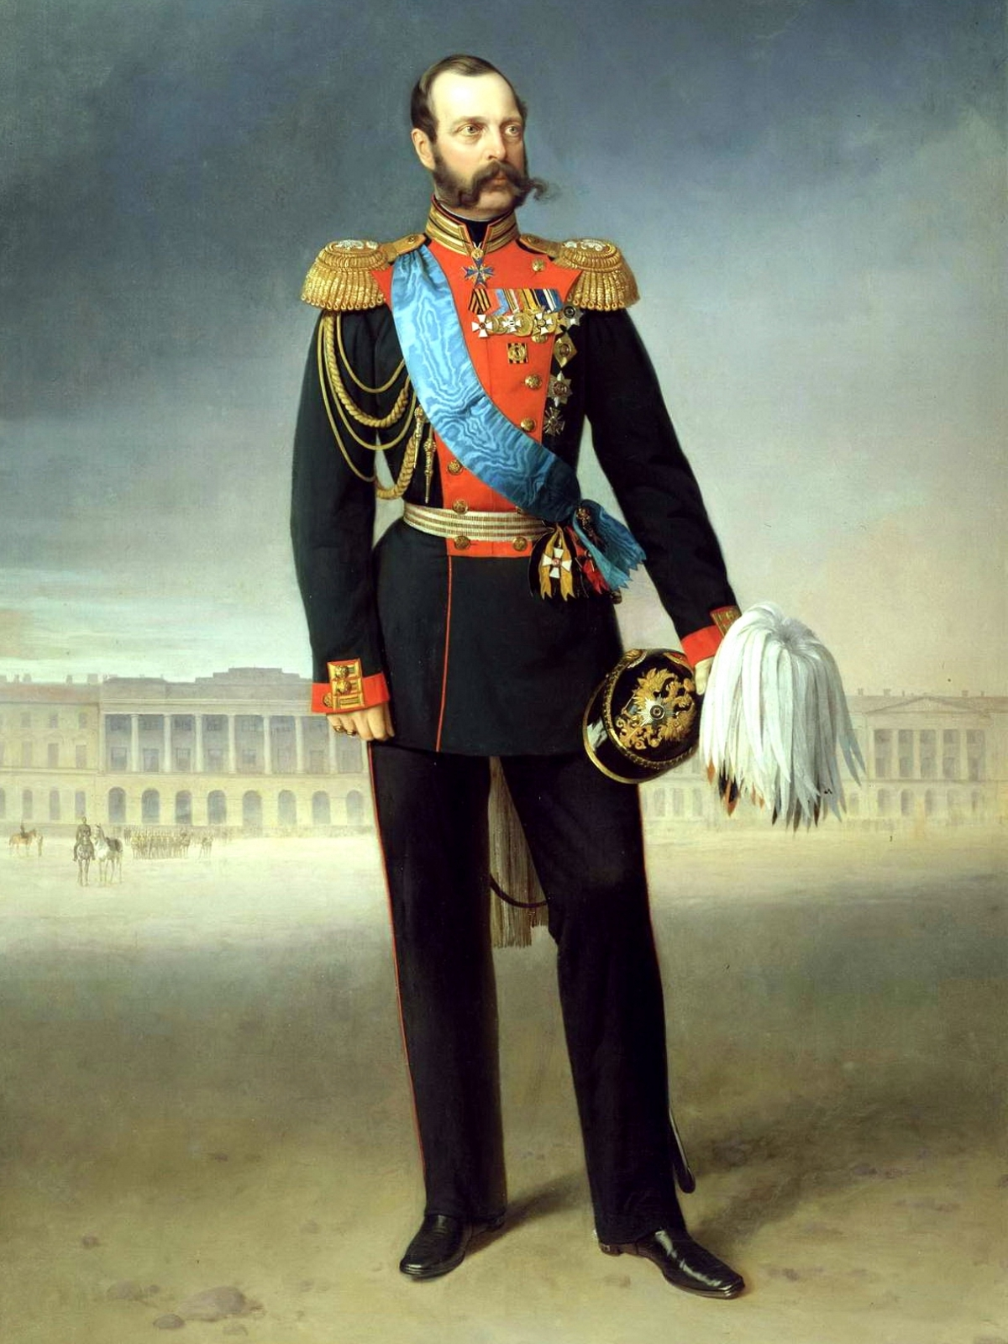
Личность Александра II
подготовила ученица 9 «б» класса
МБОУ «Кобинская СОШ»
Джайнабизова Жарадат

Slide 2
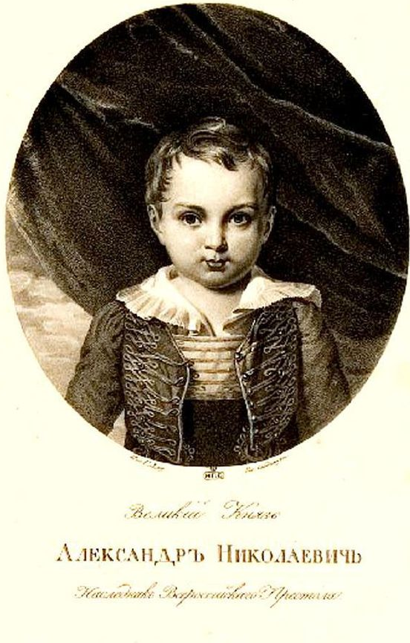
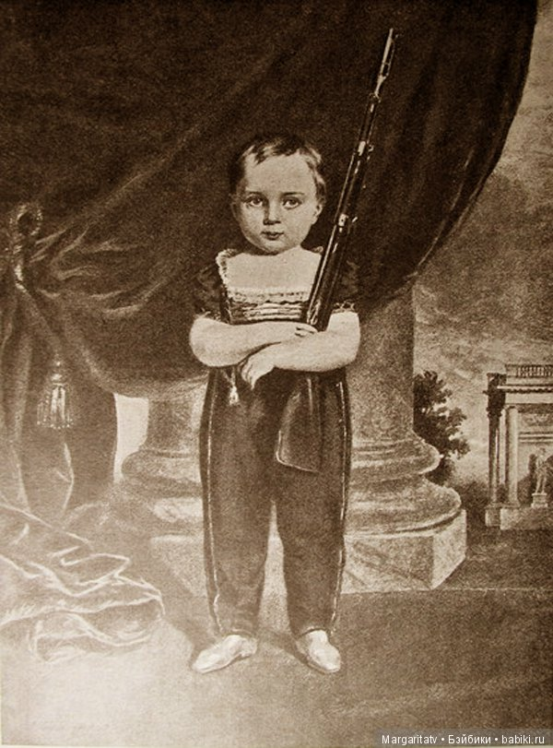
Александр II родился 17 апреля 1818 года в Москве.
С детства его воспитывали как наследника престола.

Slide 3
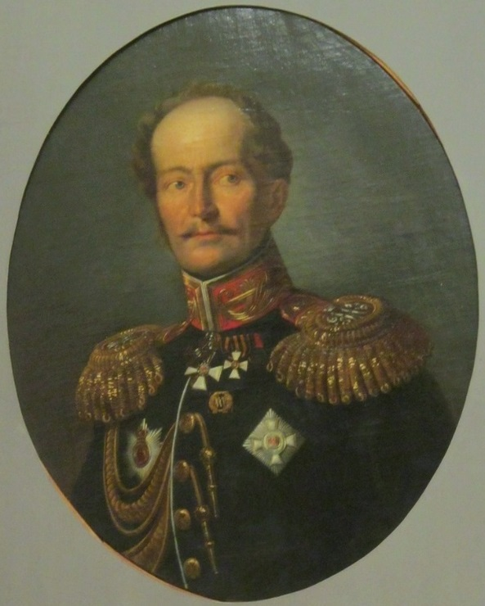
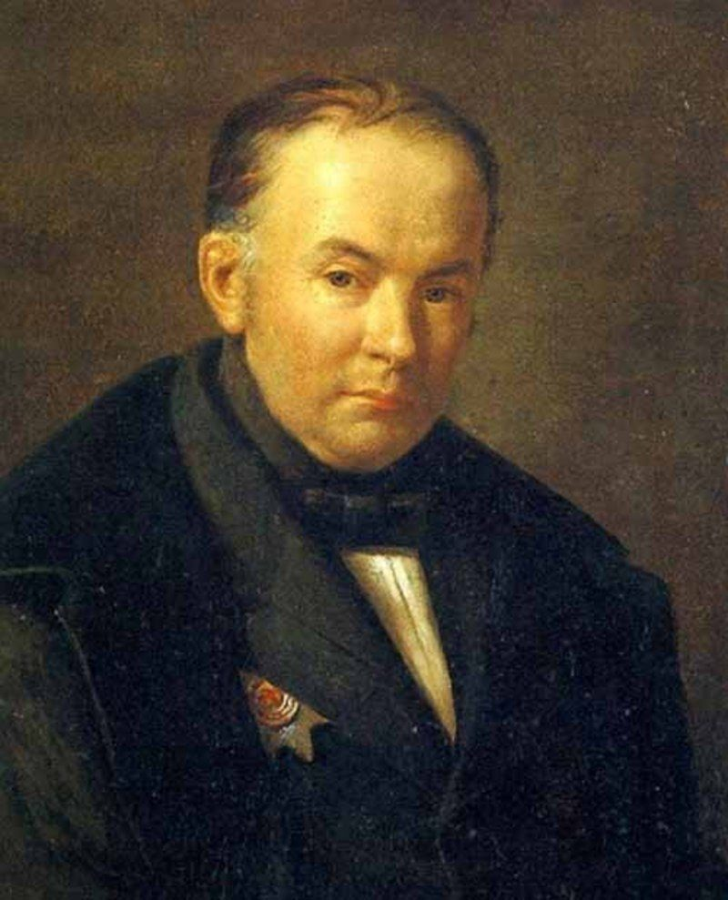
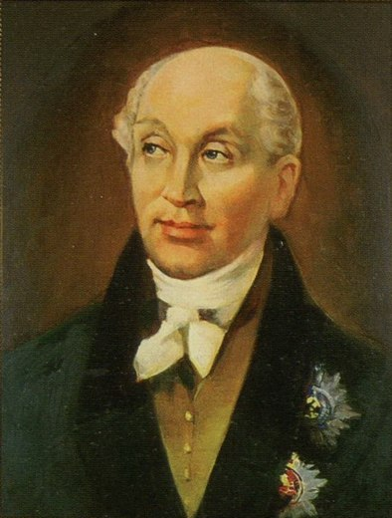
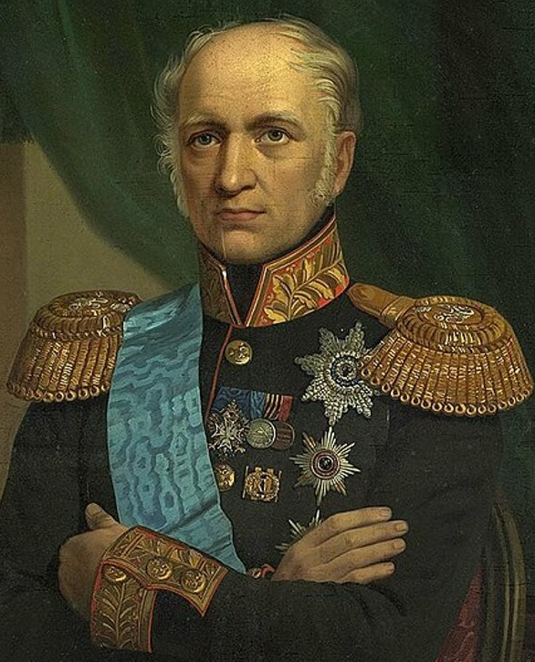
Он получил блестящее образование под руководством боевого офицера К.К. Мердера и поэта В.А. Жуковского. М.М. Сперанский учил его юриспруденсии, а Е.Ф. Канкрин – экономике.
К.К. Мердер
В.А. Жуковский
М.М. Сперанский
Е.Ф. Канкрин

Slide 4
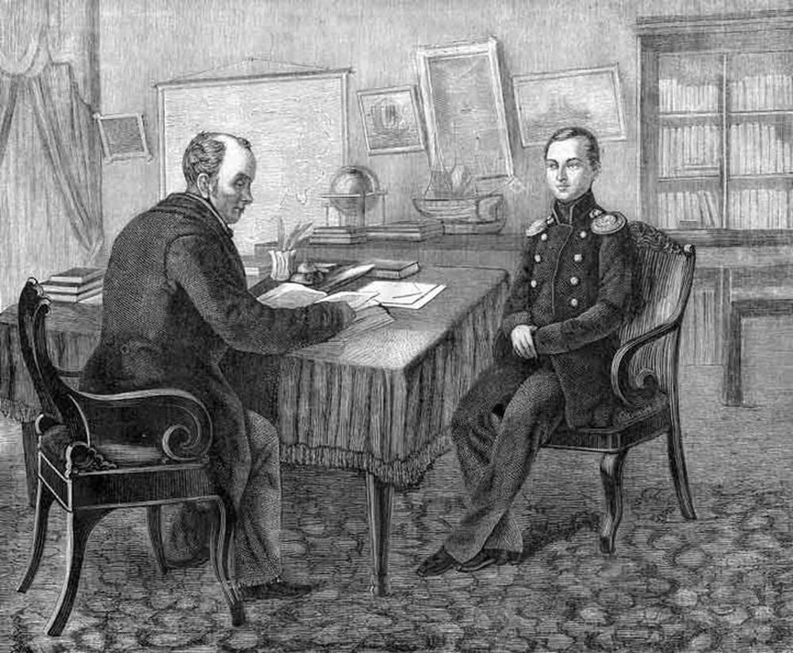
Помимо русского, он знал французский, немецкий, английский и польский языки. В программу его обучения входили математика, физика, география, история, политическая экономия, статистика, правоведение и ряд других наук. Кроме того, Александру Николаевичу сумели привить тонкий художественный вкус.
Александр II и В.А.Жуковский

Slide 5
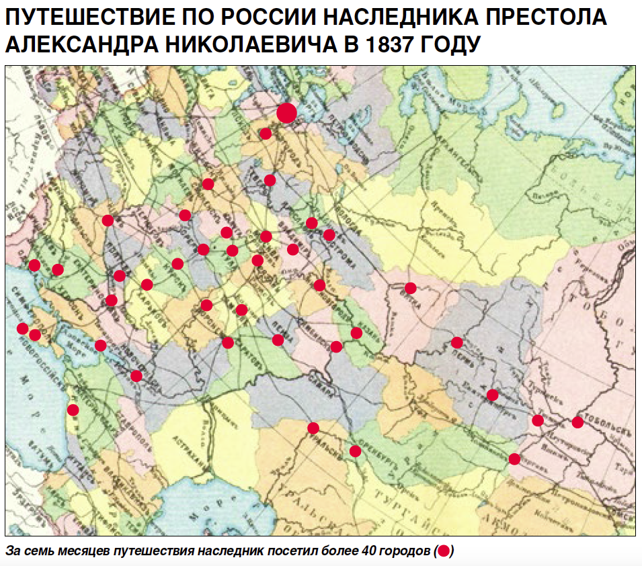
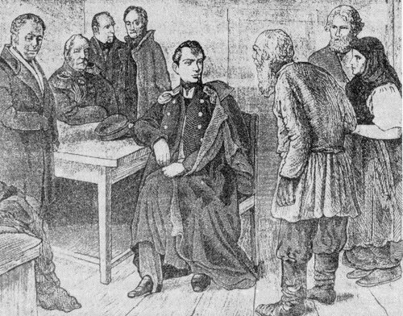
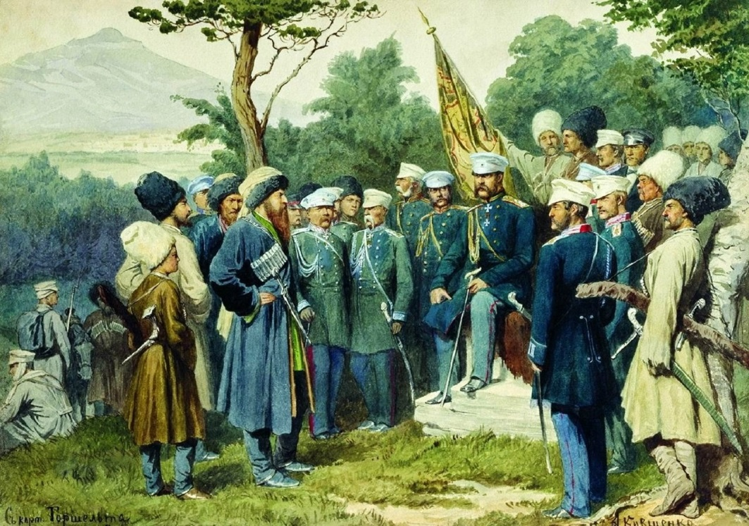
В 19 лет великий князь, совершил путешествие по России. Он первый из Романовых побывал в Сибири, где ознакомился с жизнью ссыльных декабристов, проникся к ним состраданием, результатом этого стало смягчение их участи. Побывал Александр II также на Северном Кавказе во время боевых действий. 1837-1838 годы посвятил поездке по Европе.

Slide 6
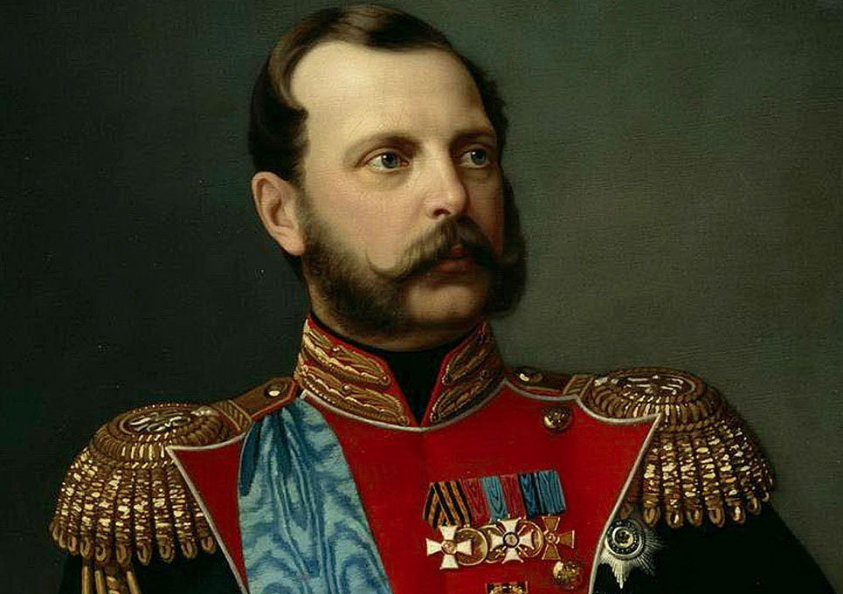

Александр Николаевич был добр, благороден, сострадателен, общителен, умен, имел хорошую память, мягкий характер.

Slide 7
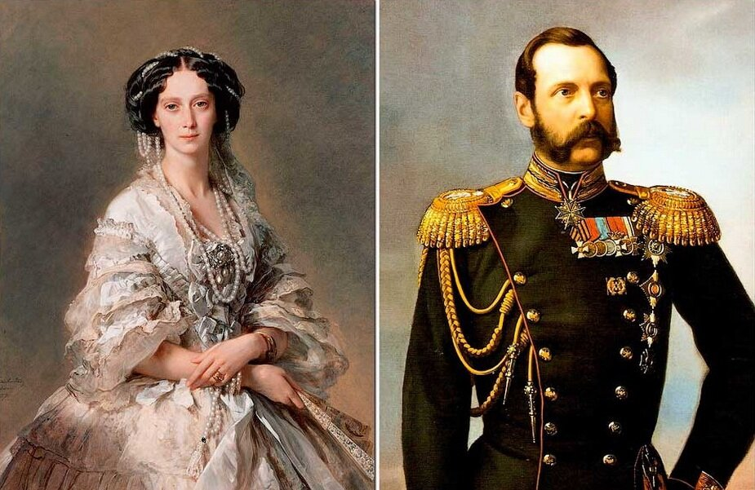
В 1841 году состоялось бракосочетание наследника престола с принцессой Максимилианой Вильгельминой Августой Софией Марией Гессен-Дармштадтской, 5 декабря 1840 года принявшей православие с именем Мария Александровна.

Slide 8
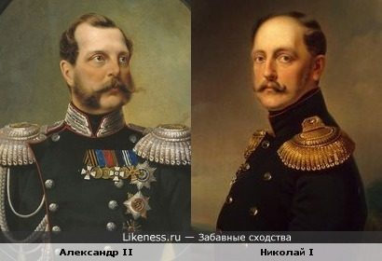
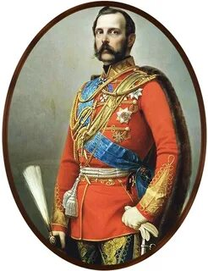
Николай I рано начал приучать Александра Николаевича к государственной деятельности путем привлечения к работе в разных органах управления. В 1842 году император, уезжая на месяц из столицы, впервые доверил цесаревичу свои дела. В дальнейшем эти замещения отца сыном стали более длительными.

Slide 9
Спасибо за внимание!

